Slide 1

ĐỒ BÁO CÁO ĐỒ ÁN HỌC PHẦN CÔNG NGHỆ PHẦN MỀM
TRƯỜNG ĐẠI HỌC VINH
VIỆN KỸ THUẬT VÀ CÔNG NGHỆ
Chuyên ngành:
Công nghệ thông tin

Slide 2
Tên đề tài: Website giới thiệu việc làm
Nhóm
Thành viên: Trương Việt Hoàng

Slide 3
Lý do chọn đề tài
Lý do là những hình thức cũ này ra đời theo hướng tự phát, thiếu tổ chức nên gây ra nhiều bất cập, dẫn đến việc tạo ra rào cản giữa nhà tuyển dụng và lao động.
Có nhiều trường hợp lừa đảo vẫn diễn ra và đã được cảnh báo trên phương tiện truyền thông rất nhiều, nhưng vẫn có nhiều người tin tưởng sai lầm dẫn đến mất mát về tài sản.
Để giúp cho người lao động có thể tìm được công việc phù hợp, giải quyết nạn thất nghiệp đang gia tăng.

Slide 4
Mục tiêu của đề tài
Đáp ứng nhu cầu tìm việc làm hiện nay của người lao động.
Rút ngắn khoảng cách giữa nhà tuyển dụng và lao động, tạo ra một website trực tuyến với giao diện đơn giản, đẹp mà dễ sử dụng.
Việc quản lý các thông tin về bài viết tuyển dụng, việc làm, công ty tuyển dụng cũng như thông tin người dùng trở nên dễ dàng.

Slide 5
Nội dung thực hiện
Lý thuyết
Lập trình
Tìm hiểu lập trình và cách thức hoạt động website
Sử dụng ngôn ngữ php và hệ quản trị mysql để xây dựng trang website
Hoạt động
Website hoạt động công ty có thể đăng tuyển các công việc để các ứng viên có thể chọn công việc

Slide 6
Wesite giới thiệu việc làm
01
02
03
GIỚI THIỆU BÀI TOÁN
PHÂN TÍCH VÀ THIẾT KẾ
Khái quát về nội dung website , cho người dung biết cấu trúc và chức năng của website.
Mô tả hệ thống để dựa vào đó có thể thiết kế hệ thống website
TRIỂN KHAI HỆ THỐNG
Chọn 1 công nghệ để làm nền tảng xây dựng và môi trường phát triển trang web

Slide 7
1. GIỚI THIỆU BÀI TOÁN
Tính khả thi của bài toán:
khả thi về tổ chức
Khả thi về kinh tế
Khả thi về kỹ thuật

Slide 8
Yêu cầu chức năng
Nhà tuyển dụng
Nhà tuyển dụng
Giới thiệu thông tin việc làm
Lưu hồ sơ của ứng viên
Ứng viên
Ứng viên
Thông tin việc làm của nhà tuyển dụng trong nhiều lĩnh vực nghề nghiệp
Cho phép ứng viên nạp hồ sơ khi thấy cv phù hợp

Slide 9
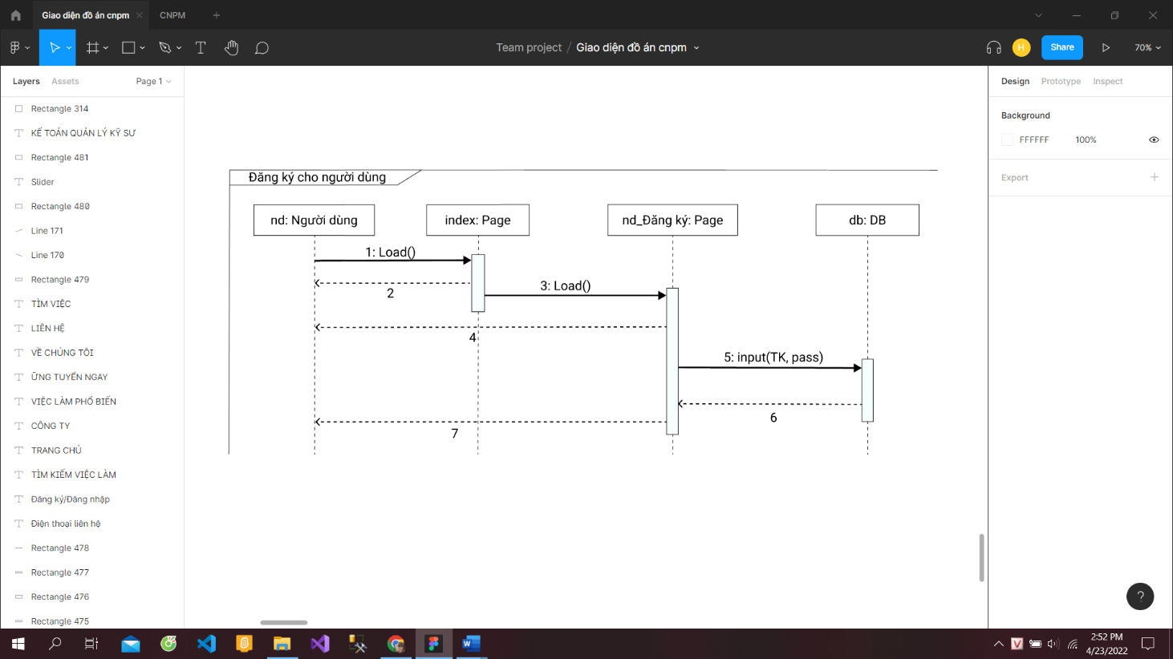
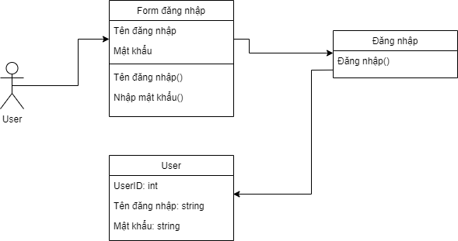
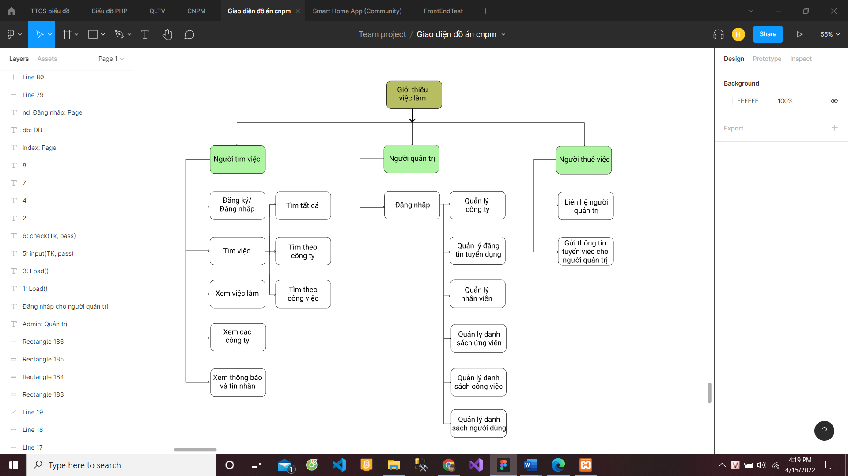
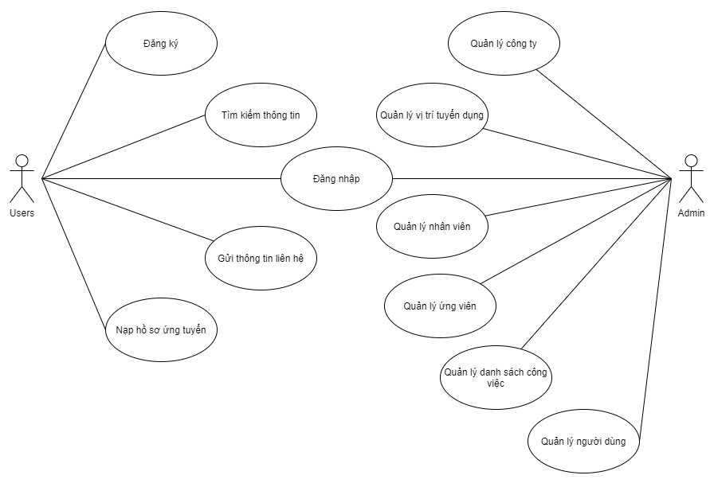
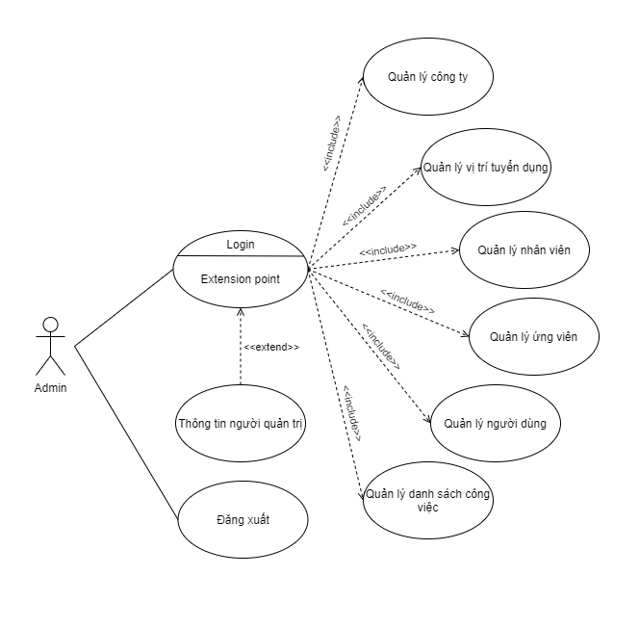
2. Phân tích và thiết kế hệ thống
Phân tích các biểu đồ

Slide 10
2. Phân tích và thiết kế hệ thống
Thiết kế hệ thống
Thiết kế kiến trúc
Phác thảo giao diện
Thiết kế CSDL

Slide 11



3. Triển khai hệ thống
Triển khai
Môi trường triển khai
Công nghệ sử dụng
Ngôn ngữ lập trình

Slide 12
Kết luận
Những khó khăn
Hạn chế về mặt kiến thức nên hệ thông còn nhiều thiếu sót.
Chỉ có thể đáp ứng được một phần nhu cầu thực tế của người sử dụng.
Mặc dù chúng em đã cố gắng trong quá trình khảo sát và tìm kiếm, nhưng chắc chắn đề tài không thể tránh khỏi thiếu sót, hạn chế nhất định.

Slide 13
Kết luận
Kết quả đạt được
Hiểu được khảo sát được thực tế hoạt động của một trang Website.
Hiểu được một phần cơ bản lý thuyết của quá trình phân tích thiết kế hệ thống.
Đưa ra được biểu đồ Use Case, biểu đồ lớp, biểu đồ tuần tự và thiết kế cơ sở dữ liệu.

Slide 14
Kết luận
Hướng phát triển
Tiếp tục hoàn thiện tốt hơn chức năng của Website giới thiệu việc làm.
Phát triển Website thành một đề tài lớn hơn với đầy đủ các chức năng hoàn thiện hơn để có thể ứng dụng vào thực tế.
Đề tài này cần phải phát triển rộng hơn, đặc biệt là phần quản lý tài nguyên thông tin.

Slide 15
THANKS FOR WATCHING!

